Slide 1
Архітектурні пам’ятники книзі у світі
Підготувала
завідуюча бібліотекою
КЗО “СЗШ № 94” ДМР
Барабаш Людмила Іванівна

Slide 2
…
Стоїть Олімп
Із сотень тисяч книг
Дорога від підніжжя
До вершини.
І світ утратився б.
А може навіть зник,
Якби не їх багатотомні покоління.
Бо кожне із написаних там слів.
Рождалось в мудрості,
А деякі – у муках.
І світ би жити
Просто не зумів
Без того рівно писаного духу.
Я не повірю, що заміна буде їм,
Бо в книгах завжди
Найщиріша в світі сповідь.
У них є те,
Чим ми найбільше дорожим:
І спрага знань,
І дивосвіт любові…
Стоїть Олімп
Із сотень тисяч книг
Дорога від підніжжя
До вершини.
І світ утратився б.
А може навіть зник,
Якби не їх багатотомні покоління.
Бо кожне із написаних там слів.
Рождалось в мудрості,
А деякі – у муках.
І світ би жити
Просто не зумів
Без того рівно писаного духу.
Я не повірю, що заміна буде їм,
Бо в книгах завжди
Найщиріша в світі сповідь.
У них є те,
Чим ми найбільше дорожим:
І спрага знань,
І дивосвіт любові…

Slide 3
Книги є невід'ємною частиною суспільства і кожної людини зокрема. Вони зберігають у собі мудрість і знання цілих поколінь, містять відомості про події, що відбулися в історії розвитку людства.
Людина знайомитися з книгами в ранньому дитинстві, і вони супроводжують його все подальше життя, допомагаючи отримати знання і розібратися з важкими життєвими питаннями, відкриваючи вікно в новий незвіданий світ.
Важливі будь-які книги, якої області та сфер знань вони не стосувалися. Історичні розповідають про наших предків, війнах, повстаннях, є своєрідним путівником у століття.
Навчальна і технічна література дозволяє почерпнути знання про різні науках і дисциплінах, пізнати навколишній світ і процеси, що відбуваються в ньому. Художні книги змушують нас робити дивовижні подорожі, переживати найцікавіші пригоди разом з їх героями.
Люди завжди високо цінували книги і їх роль у розвитку людини, тому в деяких містах навіть встановлені пам'ятники книгам

Slide 4
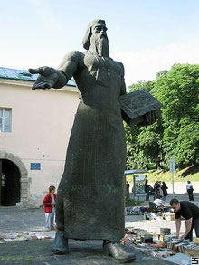
Пам’ятник Івану Федорову у Львові
Пам'ятник Івану Федорову на тлі входу до Королівського арсеналу – Державного архіву Львівської області та Домініканського костелу. Урочисте відкриття пам'ятника відбулося 26 листопада 1977 р.
Авторський колектив: скульптори В. Борисенко та В. Подольський, архітектор А. Консулов.
Фігура друкаря стоїть на кам'яному прямокутнику, викладеному в один ряд темною бруківкою без традиційного постаменту. В одній руці Іван Федоров тримає книгу, а рух другої руки символізує рух сіяча (сіяча знань).

Slide 5
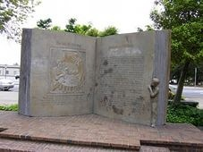
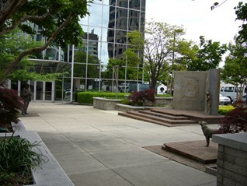
Бронзовий пам'ятник на честь американського письменника О. Генрі в Грінборо, США
У Грінсборо (Північна Кароліна, США) на майданчику поруч з будівлею «First Union Tower» на Bellmeade Street розташований бронзовий пам'ятник на честь народженого в цьому місті письменника О. Генрі, який являє собою композицію з трьох частин: статуї самого О. Генрі в натуральну величину, статуї улюбленої собачки О. Генрі по кличці Lovey і статуї величезною розкритої книги, де зліва на сторінці зображена ілюстрація до розповіді «Дари волхвів» і витяг з нього, а праворуч початок «Вождя червоношкірих» з головним героєм, що виглядає з-за сторінки . На палітурці обкладинки книги викарбувано ім'я О. Генрі.

Slide 6
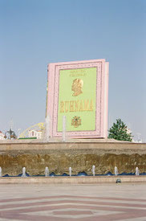
Пам'ятник книзі "Рухнама"
встановлено в Ашхабаді (Туркменія). Величезний монумент заввишки з двоповерховий будинок являє собою копію книги. Увечері обкладинка книги відкривається, і перша сторінка перетворюється на екран, на якому за допомогою проектора показують документальний фільм про становлення нації.

Slide 7
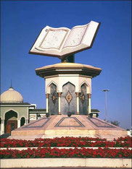
Монумент Священному Корану.
У центрі площі перед Культурним Центром Шарджі встановлено єдиний в своєму роді пам'ятник, що зображає розгорнуту книгу з тьмяно мерехтить золотий арабською в'яззю. Це пам'ятник Корану. Висота монумента - 7 метрів, дві величезні сторінки книги мають розмір в 4.2 на 2.4 м. Він декорований скляними мозаїками і знаходиться в центрі восьмикутника, оточеного квітами, розташованими на терасах в три рівні.

Slide 8
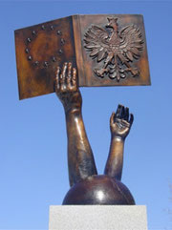
Пам'ятник книзі у місті Лескі (Польща)
Під час книжкового ярмарку, що проходить в місті Лескі було урочисто відкрито перший у Польщі пам’ятник книзі. Монумент розташований в центральній частині міста, прямо на старовинній ринковій площі. Його автор – скульптор Анджей Пітиньскій, закінчив у Кракові академію витончених мистецтв, а потім довгі роки працював у США.
Його найвідоміша робота – пам’ятник трагедії Катині в Балтіморі.
У відповідь на закиди опонентів про те, що пам’ятник вийшов декілька ваговитим, він відповів, що зробив це спеціально, щоб нагадати глядачам про те, що «друковане слово має бути вагомим». Відразу ж після відкриття монумента поруч з ним розгорнули свої лотки книготорговці. Пам'ятник книзі виконаний з бронзового сплаву. Пам'ятник відкрито в 2008 році під час проведення книжкового ярмарку на старовинній ринковій площі в центрі міста

Slide 9
Лавку у вигляді книжок можна побачити в Парижі, а у Сімферополі недавно з’явилася «Онегінська» лавка.

Slide 10
Багато вуличних скульптур також присвячені книзі.
В столиці Турції, у Стамбулі, встановлені лавки у вигляді розгорнутої книги, на яких розміщені віршовані рядки відомих турецьких поетів.

Slide 11
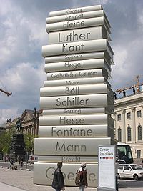
Берлін, Німеччина
В рамках виставки "Ласкаво просимо до Німеччини, країну ідей", присвяченої Чемпіонату світу з футболу в Німеччині в 2006 році, в Берліні на площі Бебельплатц у бульвару Унтер ден Лінден перед будівлею Університету Гумбольдта був відкритий двадцятиметровий пам'ятник вагою 35 тонн, що складається з 17 книг німецьких авторів. Скульптура встановлена ​​в пам'ять про Иоганне Гутенберге, винахідника сучасного друкарства. Написи на книгах скульптури означають:
Гюнтер Грасс (Günter Grass)
Ханна Арендт (Hannah Arendt)
Генріх Гейне (Heinrich Heine)
Мартін Лютер (Martin Luther)
Іммануїл Кант (Immanuel Kant)
Анна Зегерс (Anna Seghers)
Георг Вільгельм Фрідріх Гегель (Georg Wilhelm Friedrich Hegel)
Брати Грімм (Gebrüder Grimm)
Карл Маркс (Karl Marx)
Генріх Белль (Heinrich Böll)
Фрідріх Шиллер (Friedrich Schiller)
Готхольд Ефраїм Лессінг (Gotthold Ephraim Lessing)
Герман Гессе (Hermann Hesse)
Теодор Фонтані (Theodor Fontane)
Генріх і Томас Манн (Heinrich und Thomas Mann)
Бертольт Брехт (Bertolt Brecht)
Йоганн Вольфганг фон Гете (Johann Wolfgang von Goethe).

Slide 12
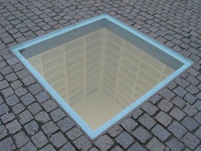
Берлін, Німеччина
На тій же Бебельплатц знаходиться пам'ятник спаленим книгам "потонула бібліотека" ("Versunkene Bibliothek"). Автор - архітектор з Ізраїлю Миха Ульман - звів його в пам'ять про події, що відбулися тут 10 травня 1933: прийшли до влади фашисти провели варварську акцію - публічне спалення 12400 книг 149 авторів. Пам'ятник являє собою йдуть під землю порожні полиці бібліотеки, закриті зверху товстим склом. Порожнеча підсвічується знизу, підкреслюючи основну ідею композиції - спалення книг не знищило світло знань.

Slide 13
Пам’ятники Героям Літератури, або Увічнені прибульці зі світу фантазій

Slide 14
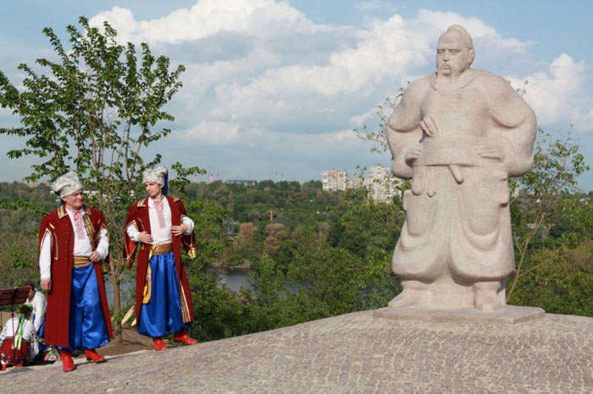
Класика по-українськи
Пам’ятник Тарасу Бульбі (о. Хортиця, Запоріжжя)

Slide 15
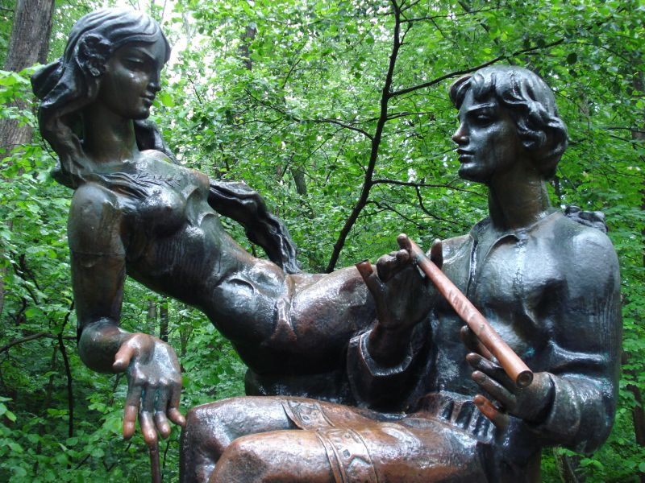
Мавка і Лукаш (м. Трускавець)

Slide 16
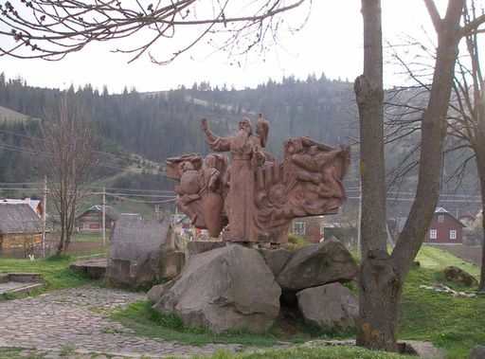
Захар Беркут (с. Тухля Львівської області)

Slide 17
Маруся Чурай у Полтаві (За сумісництвом – пам’ятний знак Українській пісні)

Slide 18
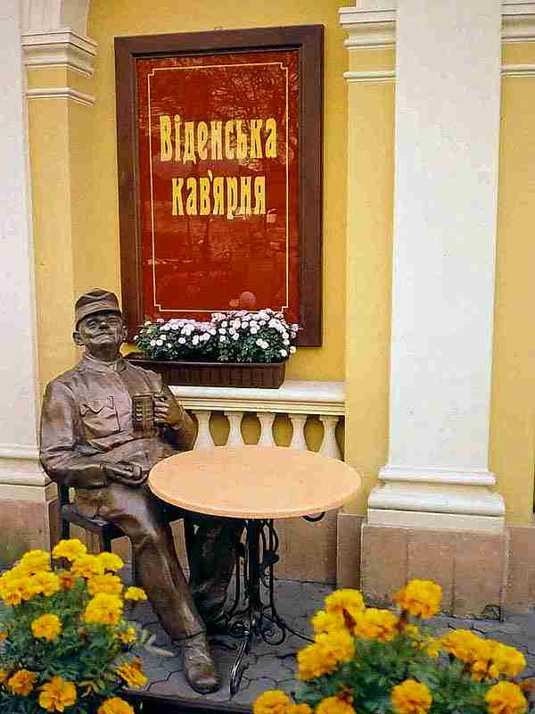
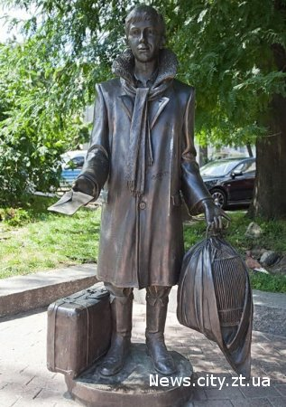
Бравий солдат Швейк у Львові
Пам’ятник Ларіосику – персонажу роману М. Булгакова “Біла гвардія” у Житомирі
.

Slide 19
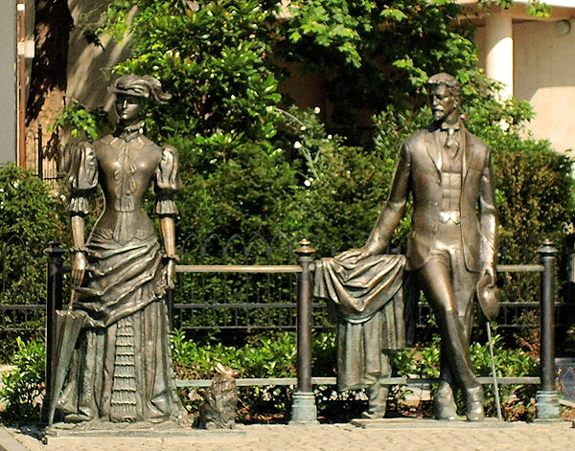
Чехівська дама з собачкою на Ялтинській набережній

Slide 20
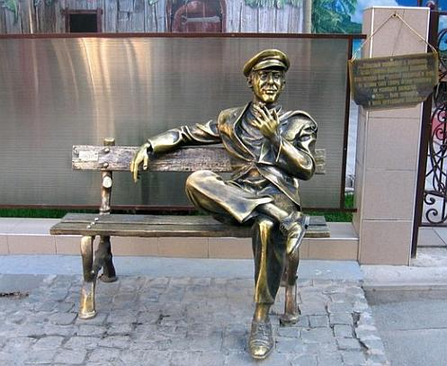
Остап Бендер у Харкові. Найпопулярнішими літературними монументами в Україні є, ні для кого не секрет, герої романів Ільфа та Петрова «Дванадцять стільців» та «Золоте теля». Вони радують око жителів і туристів Харкова, Києва, Одеси, Жмеринки, Бердянська.

Slide 21
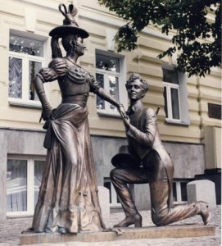
Сотні літ міста, містечка і села прикрашають скульптурою, яка є обов’язковим атрибутом кожного населеного пункту, що поважає себе та свою історію. На увічнення у камені заслуговують видатні громадські та культурні діячі. На монументальні композиції – важливі історичні події. Але часто можна натрапити на пам’ятники людей, істот, яких то і не було в реальності. Взяти хоча б улюблений київський пам’ятник туристів і молодят на Андріївському узвозі – Проню Прокоповну та Свирида Голохвастова. Хто вони? Улюблені літературні персонажі! Світ літературних героїв проникає у наш із вами світ, вони стають частиною нашого життя. Хто ж удостоївся такої поваги? Хто з книжкових персонажів став найулюбленішим?
Згадати про всіх, на жаль, нам фізично не вдасться. Але для поповнення такої собі бази ви можете залишати у коментарях інформацію про пам’ятники, які бачили ви!

Slide 22
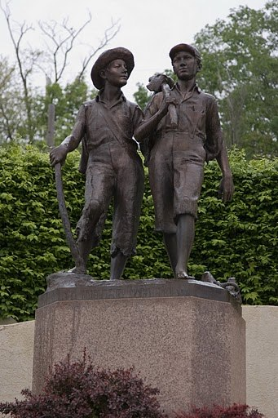
Є літературні герої, яких люблять по всьому світу. Їхніх пам’ятників можна нарахувати десятками. Це – класика літератури і тепер стало класикою скульптури.
Розпочати хіт-парад улюбленців мільярдів хотілося з монумента, що багатьма вважається першим пам’ятником літературним персонажам. З’явився він на світ 1926 року в Америці на річці Міссісіпі у маленькому містечку Ганнібал, де провів свої дитячі роки американський письменник Марк Твен. У центрі міста на великому Кардіффському пагорбі височіє пам’ятник двом хлопчакам – Тому Сойєру та Гекльберрі Фінну, який несе на плечі мертву кішку.

Slide 23
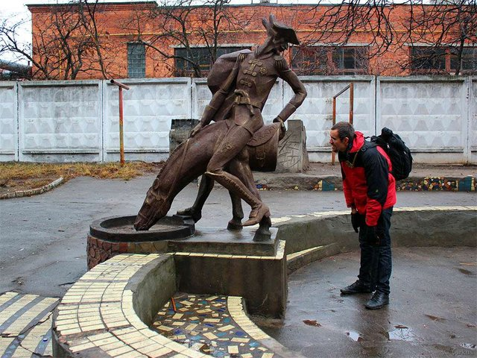
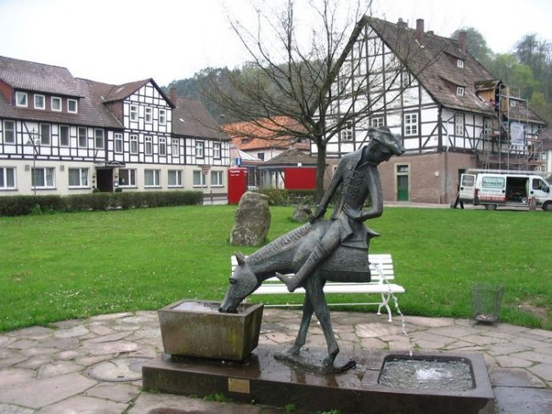
Дуже популярний персонаж у камені – відомий мандрівник та вигадник барон Мюнхгаузен. Йому пам’ятники стоять по всьому світу. Діють і музеї на честь цього культового героя. Так у маленькому німецькому Боденвердері – рідному містечку історичної особистості барона Ієроніма Карла Фрідріха фон Мюнхгаузена (1720-1797 рр.). Є музей барону і трохи поближче – у Москві. Але найцікавіше те, що і в Україні є свій Мюнхгаузен. У Хмельницькому на Кам’янецькій, 47 з 1970 року стоїть єдиний в Україні пам’ятник-фонтан тому самому барону.
Такий самий епізод взято і для скульптури у Боденвердері. Нижче – у Калінінграді (Росія). Відомо, що реальний прототип барону Мюнхаузену двічі відвідував Кенігсберг

Slide 24
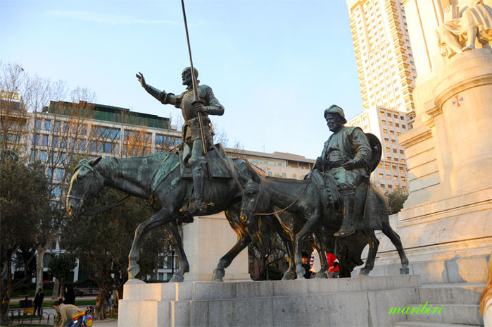
Пам’ятник Мігелю Сервантесу та його героям у Мадриді. Письменник сидить у кріслі, навколо – бронзові фігури читачів з книжками. Попереду – дві бронзові фігури вершників – Дон Кіхот та Санчо Панса. Дону Кіхоту та його зброєносцю встановлена рекордна кількість пам’ятників. Буенос-Айрес, Гавана, Брюссель, Мехіко, Карл-Маркс-Штадт та інші міста можуть похвалитися такими монументами.

Slide 25
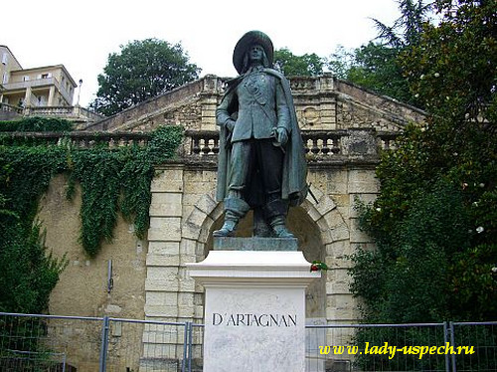
Пам’ятник Д’Артаньяну у місті Ош, неофіційній столиці Гасконі, звідки він родом

Slide 26
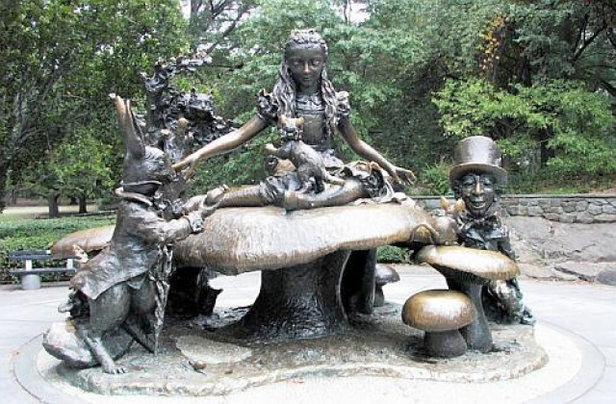
Аліса у Країні Див Л.Керролла (Нью-Йорк, Центральний парк). Також їй є пам’ятники у м. Аделаїда (Австралія), Гілфорд (Великобританія).

Slide 27
«Читаючі» пам'ятники світу
Книга – найкращий подарунок не тільки книголюбові, а й вулиці і місту. У різних містах світу існує величезна кількість скульптурних композицій, меморіальних дощок і бюстів, присвячених книгам, письменникам, героям літературних творів і навіть читачам.
Пропонуємо вам невелику добірку пам'ятників, що увічнили читача, який тримає в руках книгу.

Slide 28
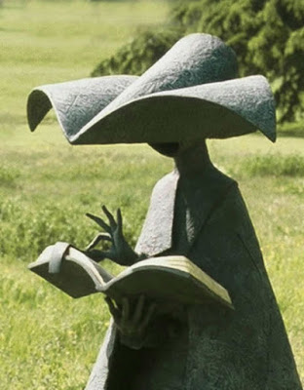
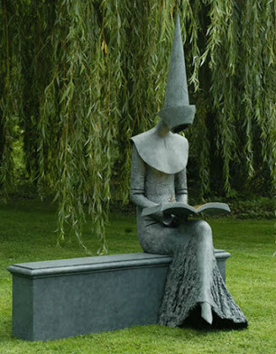
У маленькому містечку Уеллс (Англія), можна натрапити на паркові скульптури «читаючих» середньовічних матрон, що витончено розташувалися на лавках міського парку.

Slide 29
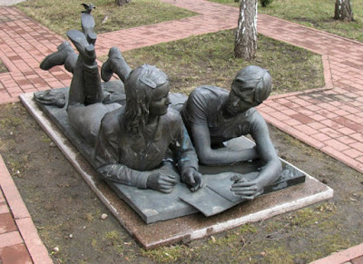
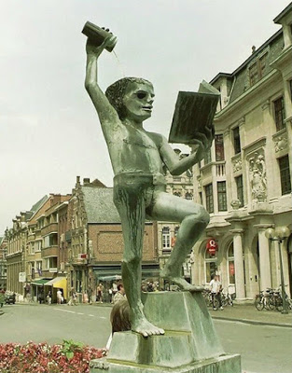
А це кам'яні київські студенти, які, схоже, готуються до іспитів.
У місті Льовен (Бельгія) студент-читач настільки перезаймався в ніч перед іспитом, що змушений поливати себе кока-колою

Slide 30
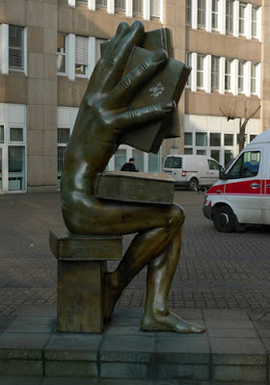
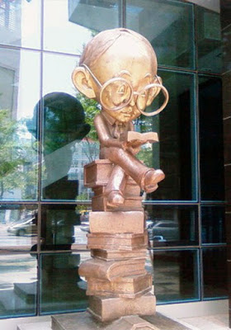
Оригінальний пам'ятник читачеві у Дармштадті (Німеччина) сповнений символізму і абстракцій, але, в той же час, досить вишуканий
А ось веселий пам'ятник вундеркіндові в Кореї, як би натякає книголюбам і студентам не перестаратися в осягненні наук і читанні, а то можете перетворитися на великоголового «ботаніка». Хоча хіба це так вже погано?

Slide 31
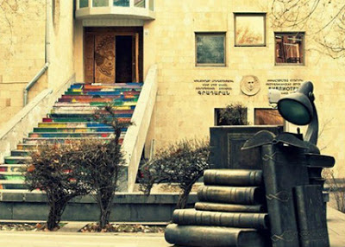
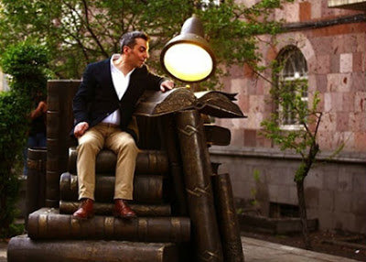
Оригінальний пам'ятник стоїть у дворі дитячої бібліотеки в Єревані (Вірменія). Скульптура заввишки близько 2,5 метрів складається з книг і світильників. Автор реалізував ідею «читаючого» пам'ятника зовсім незвично. Будь-який бажаючий може сісти на скульптуру, ставши читачем. Перебуваючи в цьому «кріслі» з книг, ви самі стаєте героєм пам'ятника, навіть можете почитати величезну книгу, освітлену символічною лампою.

Slide 32
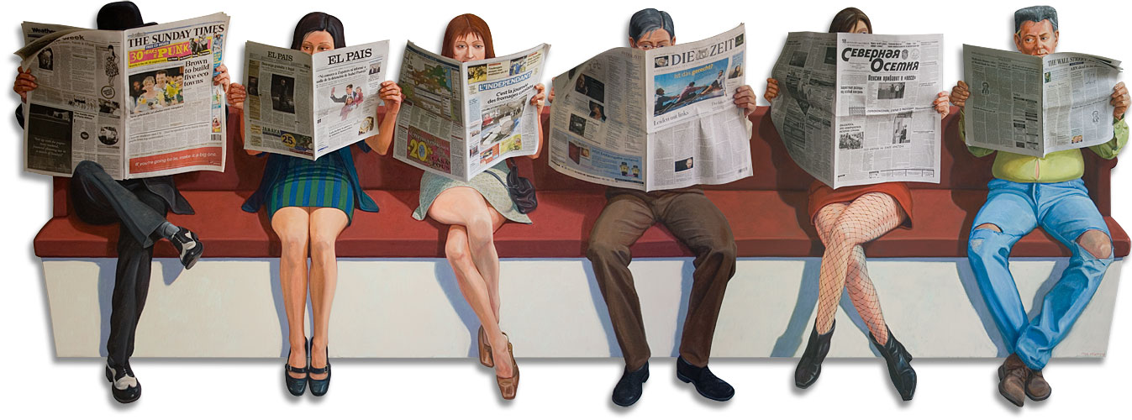
Пам’ятники читачам газет

Slide 33
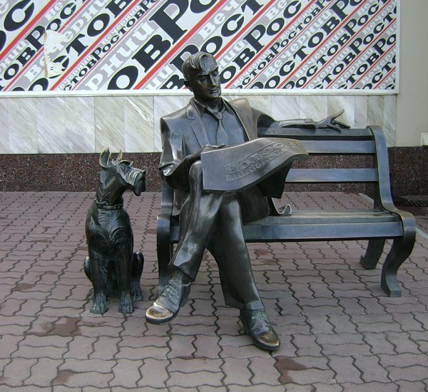
Пам’ятник читачеві газети «Вечірній Ростов» в Ростове-на-Дону

Slide 34
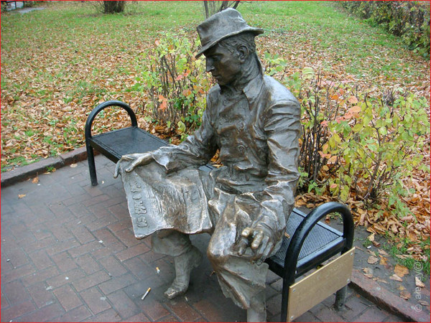
Пам’ятник читачеві газети « Із рук в руки» в Нижньому Новгороді

Slide 35
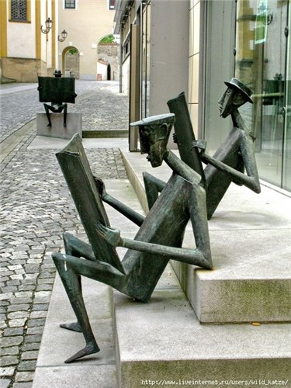
Пам’ятник читачеві газети в Германії

Slide 36
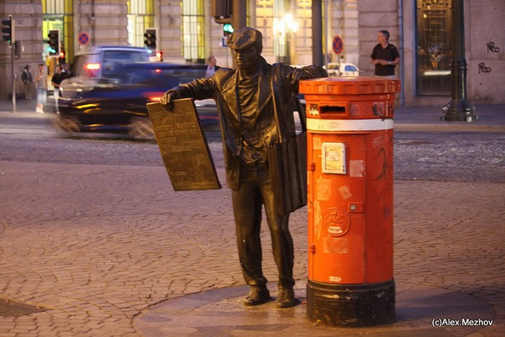
Пам’ятник читачеві газети в Порту, Португалія

Slide 37
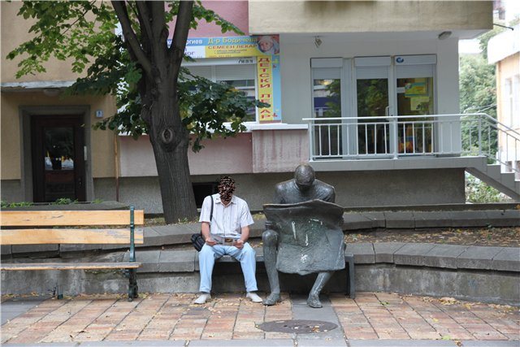
Пам’ятник читачеві газети в Добричі, Болгарія

Slide 38
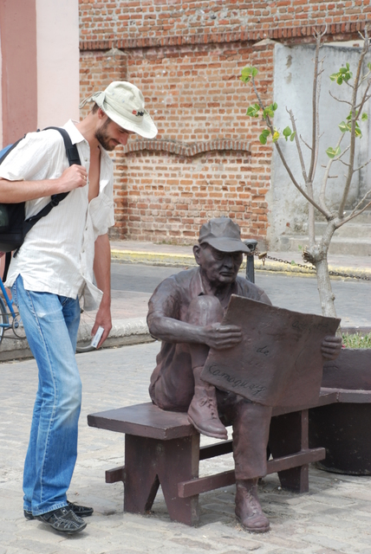
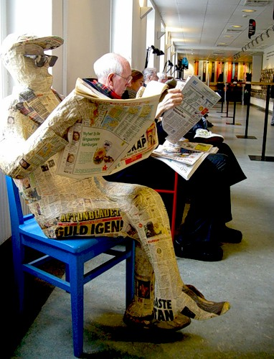
Пам’ятник читачеві газети, Куба
Пам’ятник читачеві газети в міській бібліотеці Стокгольму, Швеція

Slide 39
«Ніколи не придумають щось схоже на книгу – здатне дати вам якраз стільки, скільки треба, і ніколи – надто мало або надто багато, дати вам одному цілий Всесвіт».
«Ніколи не придумають щось схоже на книгу – здатне дати вам якраз стільки, скільки треба, і ніколи – надто мало або надто багато, дати вам одному цілий Всесвіт».
Айзек Азімов (1920-1992), американський письменник,
Айзек Азізов, американський письменник

